Slide 1
IA y gestión de flotas en el vehículo conectado
FENEVAL Annual Convention, Octubre 2024

Slide 2
1. Visión general
Descripción de la empresa Geotab
La inteligencia artificial en Geotab
AI en gestión de flotas
Solución de fabricantes de vehículos (OEM)
Contenido
6. El futuro de la IA en la gestión de flotas
7. Caso de éxito: Europcar
1 |
Internal use only. © 2022 Geotab Inc. All Rights Reserved

Slide 3
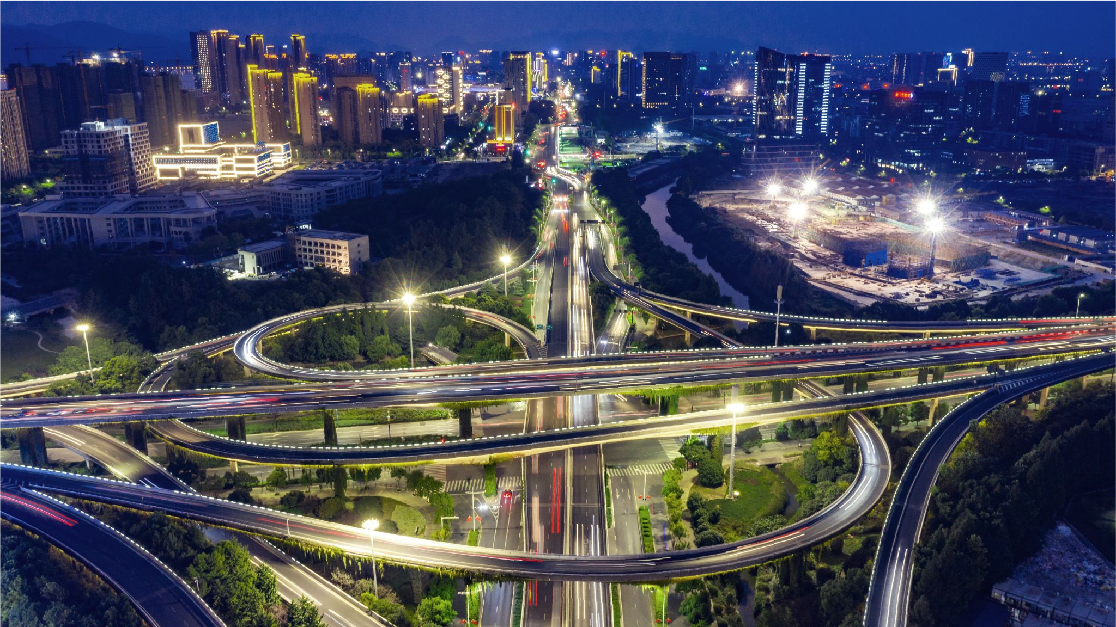
01
Visión general

Slide 4
El avance del coche conectado
IA: el motor de la gestión de flotas
Cada vez hay más vehículos equipados con sistemas telemáticos y sensores, lo que genera enormes cantidades de datos.
Estos datos proporcionan información valiosa sobre el rendimiento del vehículo, el comportamiento del conductor y la eficiencia operativa.
La inteligencia artificial está revolucionando la forma de analizar y utilizar estos datos.
Los algoritmos de IA pueden identificar patrones, predecir tendencias y automatizar tareas, lo que permite tomar decisiones más inteligentes.

Slide 5
02
Descripción de la empresa Geotab
4

Slide 6
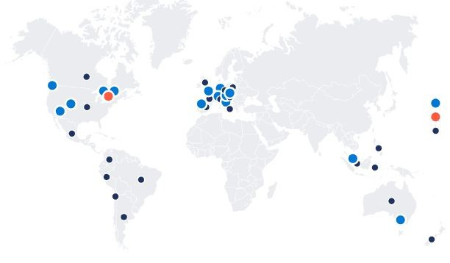
Cubrimos sus necesidades allá donde esté
23 AÑOs
transformando la conducción
+2.200 GEOTABBERs
en +20 países
Oficinas Sede central Plantilla
+700
partners en todo el mundo
+ 50.000 CLIENTEs
en 160 países
>75 MIL MILLONEs DE PUNTOs DE DATOs
procesados al día
+4.5 MILLONEs
de suscripciones
La entrada más grande en FORTUNE 500
5 | © 2022 Geotab Inc. All Rights Reserved

Slide 7
Distinción basada en datos: información sin límites
Datos de calidad de los vehículos
Máxima eficacia en ingeniería inversa: el conjunto de datos más sólido de vehículos eléctricos para potenciar productos.
Crecimiento y fiabilidad
Compatible con las flotas más grandes de clientes, crecemos y evolucionamos al ritmo de sus avances.
Plataforma agnóstica de
hardware
Plataforma conectada y con soporte para dispositivos de terceros y cualquier tipo de activo.
Solidez y amplitud de datos y análisis
20 años de experiencia y datos verificados por equipos expertos de científicos de datos para desarrollar análisis.
Algoritmo de la curva
Preparado para almacenar los datos más útiles que ayuden al crecimiento e innovación inteligente.
Seguridad de confianza
Cumplimos con la FedRAMP y damos un servicio de seguridad a nuestros clientes gubernamentales.
Plataforma abierta
Integración fácil con otras aplicaciones para tener aún más valor.
Personalización y motor de reglas
Amplias capacidades para que los productos se personalicen según los diferentes casos de uso de las empresas.
6 | © 2022 Geotab Inc. All Rights Reserved

Slide 8
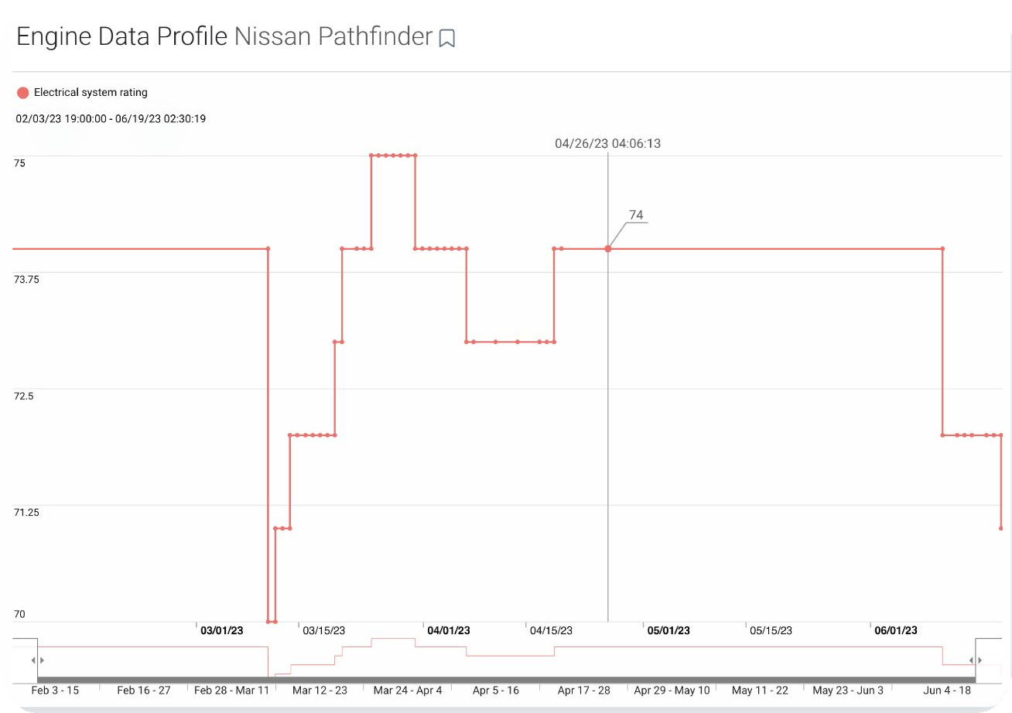
Potente plataforma basada en IA para flotas conectadas y sostenibles
Cualquier fuente de datos
Conecta todo lo que es más importante para su empresa.
Recoge los datos de gran calidad del dispositivo GO, seguimiento de activos, dispositivos de terceros o directamente de los vehículos seleccionados.
Calidad de los datos
Transferencia eficaz de los datos de los vehículos usando el algoritmo de la curva para obtener datos más precisos y de calidad.
Plataforma Geotab
Basada en IA, análisis proactivos para tomar decisiones certeras y acciones informadas. Todo con una velocidad, amplitud y precisión clave.
Análisis de datos
Visibilidad, flexibilidad y control operacional para minimizar los puntos de dolor y maximizar los beneficios finales.
7 |
Internal use only. © 2022 Geotab Inc. All Rights Reserved

Slide 9
03
AI en Geotab

Slide 10
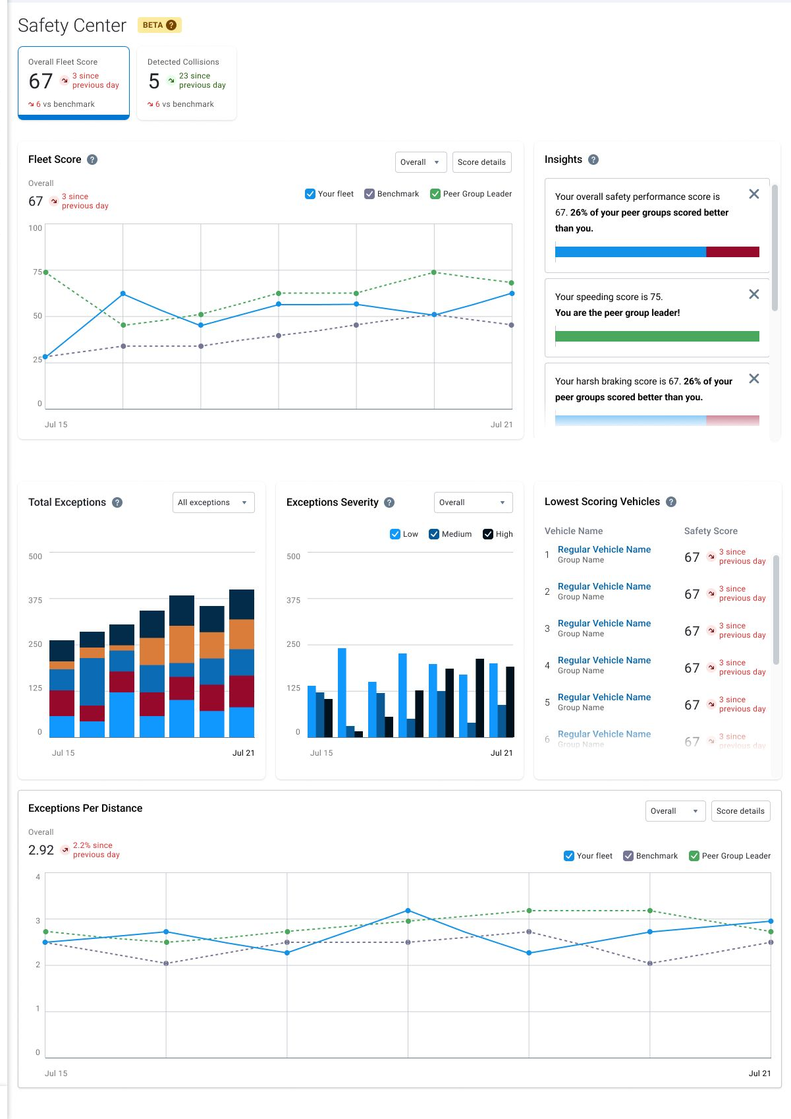
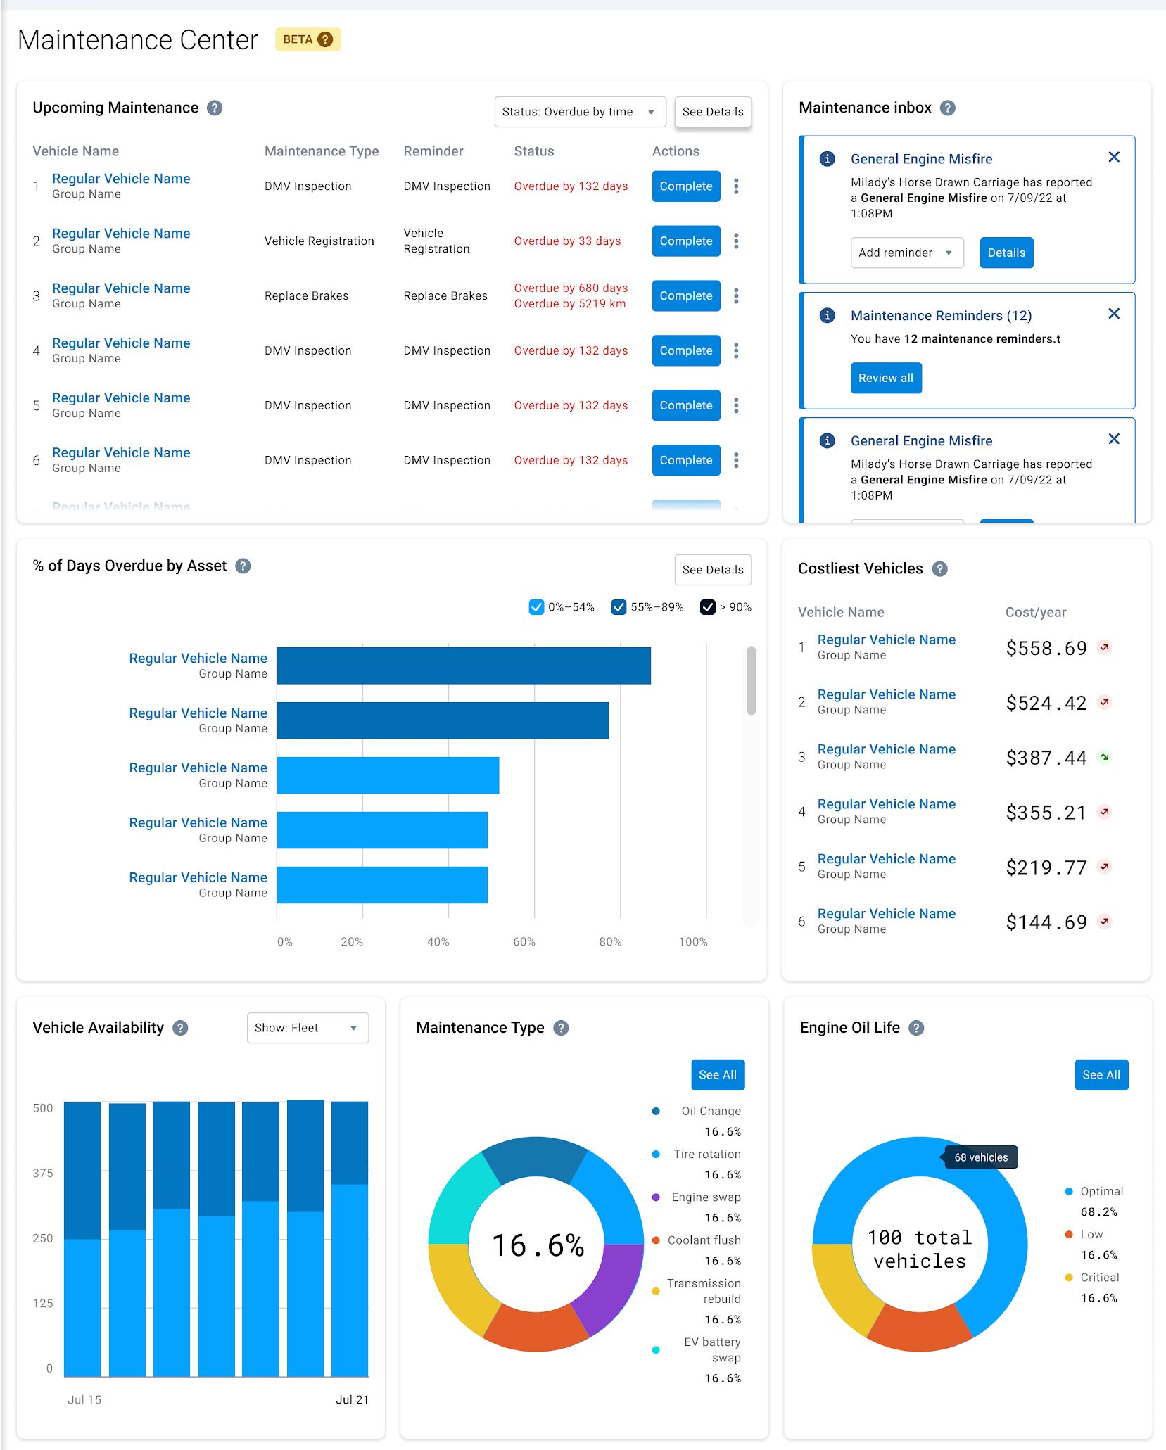
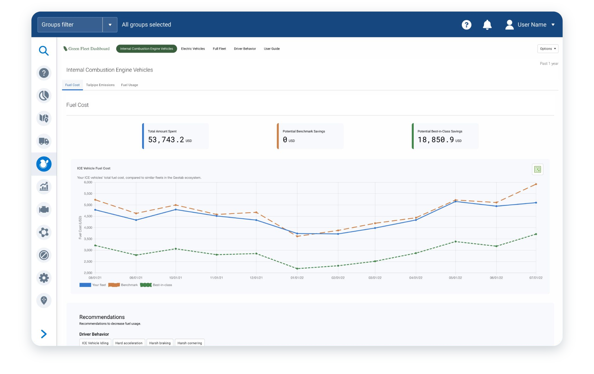
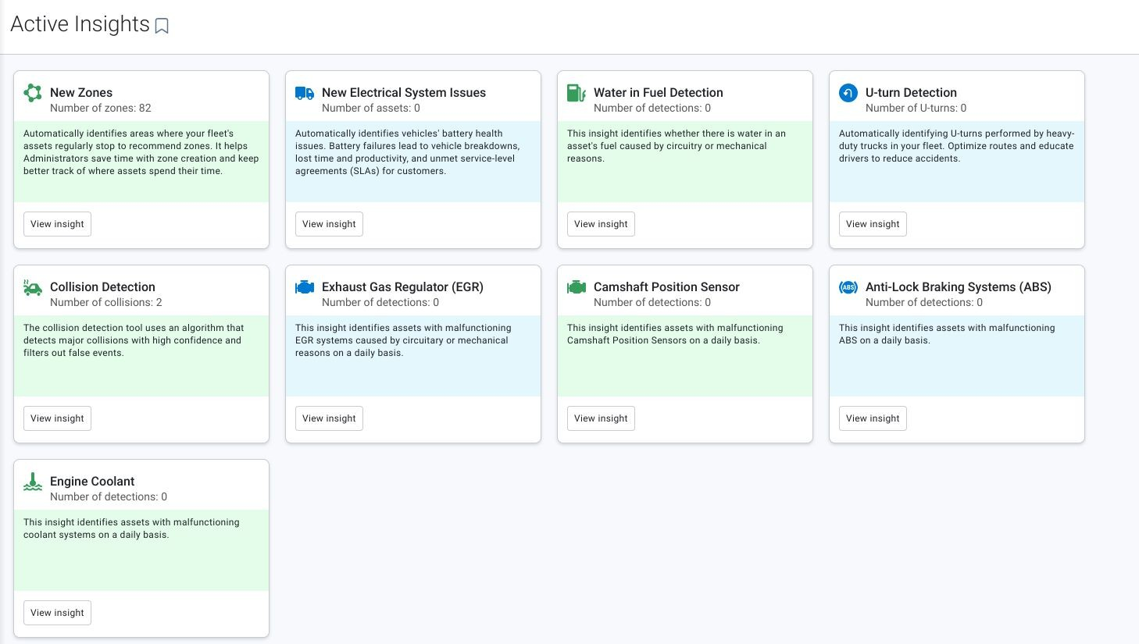
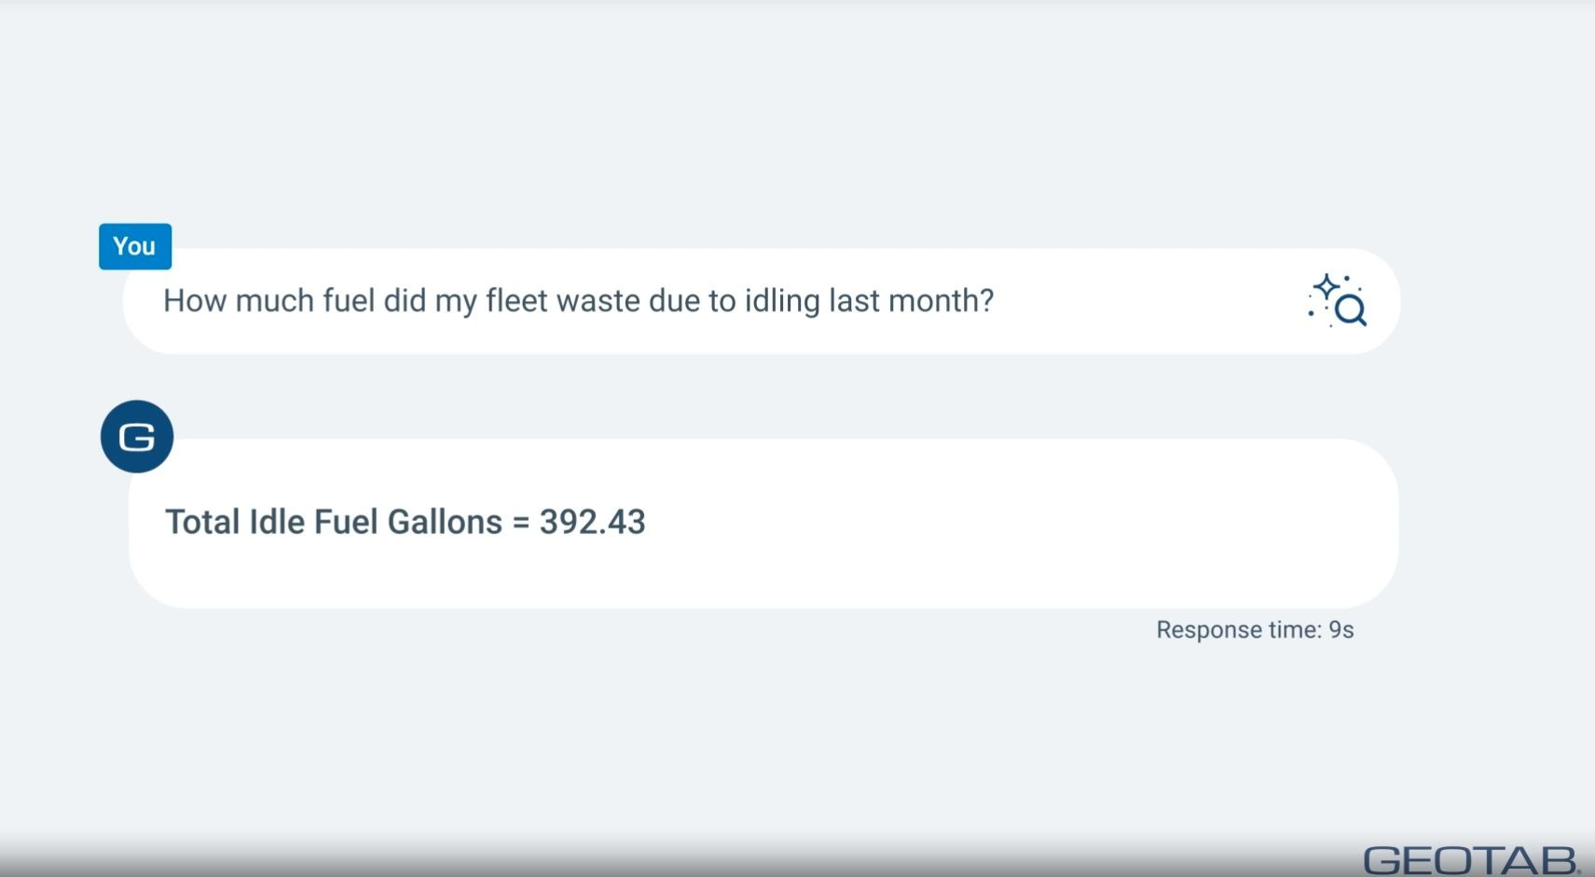
IA en Geotab
Inteligencia artificial
Razonamiento Automatizado
Programación
Seguridad
Robótica
Procesamiento del lenguaje natural
probabilística
Mantenimiento
Conocimiento/ Lógica
Artificial visión
Aprendizaje automático
Datos estructurados
(Telemática, tabular)
Buscar/ Planificar
Sostenibilidad
Aprendizaje profundo
Redes neuronales
Predicciones, clasificación regresión, agrupación
Observaciones relevantes
IA generativa
Modelos grandes de lenguaje (LLM)
Modelos grandes visuales (LVM)
Datos no estructurados
(Texto/Imágenes/Vídeo/Audio)
Proyecto G
IA en Geotab
Generación y comprensión del lenguaje natural
9 |
Internal use only. © 2022 Geotab Inc. All Rights Reserved

Slide 11
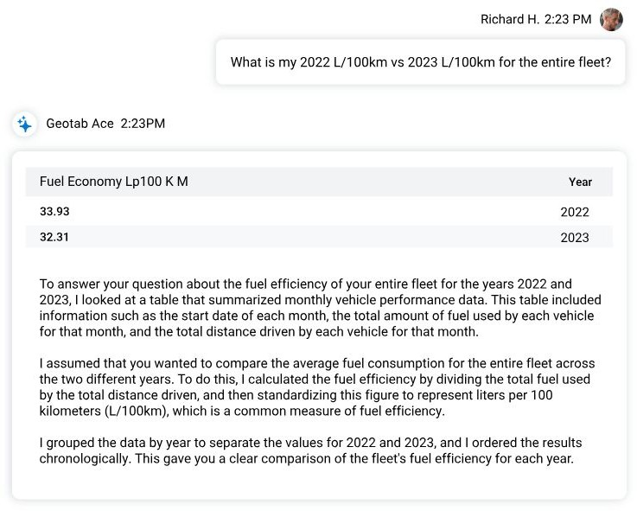
Ace de Geotab
IA generativa para maximizar los datos de su flota
Empresa
Analice los datos de su flota de manera tan sencilla como hacer una pregunta.
Revise fácilmente las estadísticas clave, los gastos y las tendencias importantes gracias al lenguaje natural.
Redefina cómo interactúa con los datos de su flota para unos análisis más exhaustivos de las operaciones de su flota.
*Tenga en cuenta que la interfaz puede cambiar.
10 |
Internal use only. © 2022 Geotab Inc. All Rights Reserved

Slide 12
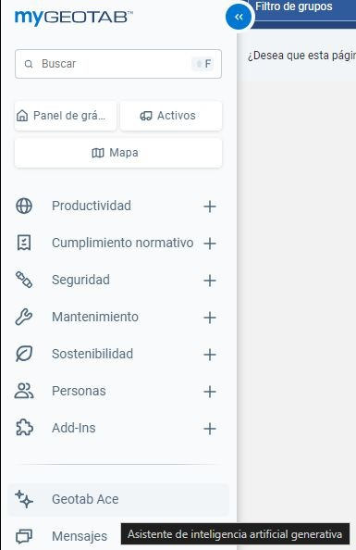
Análisis disponibles a demanda directamente en
MyGeotab
Con Ace de Geotab, tendrá información al instante de todos los datos de su flota, desde el consumo de combustible al mantenimiento, además de su rendimiento en general.
Todos estos datos siempre están bajo la más estricta seguridad, mientras que Ace sigue trabajando para ofrecerle la información que necesita para una gestión de su flota más segura, eficiente y sostenible.
Con acceso directo desde MyGeotab, no es necesario que cambie de aplicación o interfaz, Ace pone a su disposición todas las respuestas, transformando los datos complejos de los análisis en una sencilla conversación.
11 |
Internal use only. © 2022 Geotab Inc. All Rights Reserved

Slide 13
Amplios conocimientos sobre flotas reales para ofrecer análisis de datos más precisos y fiables
Ace de Geotab se ha entrenado para poder comprender preguntas hechas por profesionales en flotas del mundo real, lo que resulta en información y datos que muestran las operaciones diarias de las flotas.
Se perfecciona cada día gracias a los equipos de análisis de datos de Geotab, a los datos históricos y a las interacciones de los usuarios. Así, Ace de Geotab aprende y mejora para cubrir las necesidades existentes y emergentes del mundo de la gestión de flotas, potenciando su fiabilidad y aplicación.
12 | Internal use only. © 2022 Geotab Inc. All Rights Reserved

Slide 14
04
IA en la gestión de flotas
13

Slide 15
Beneficios de la IA en la gestión de flotas
Mejora de la eficiencia y la productividad
Operaciones racionalizadas gracias a la automatización y la optimización.
Aumento del tiempo de actividad de los vehículos y reducción de los tiempos de inactividad.
Aumento de la productividad gracias a la eficiencia de las rutas y la programación.
Mayor seguridad y menor riesgo
Identificación proactiva de peligros potenciales para la seguridad.
Mejora del comportamiento de los conductores y reducción de los accidentes.
Reducción de las primas de seguros gracias a prácticas de conducción más seguras.
Ahorro de costes
Reducción del consumo de combustible gracias a la optimización de las rutas y la conducción eficiente.
Menores costes de mantenimiento gracias al mantenimiento predictivo.
Disminución de los gastos de seguro gracias a la mejora de la seguridad.
Toma de decisiones basada en datos
La IA proporciona información valiosa sobre el rendimiento de la flota.
Permite tomar decisiones informadas para una mejor asignación de recursos y planificación estratégica.
14 |
Internal use only. © 2022 Geotab Inc. All Rights Reserved

Slide 16
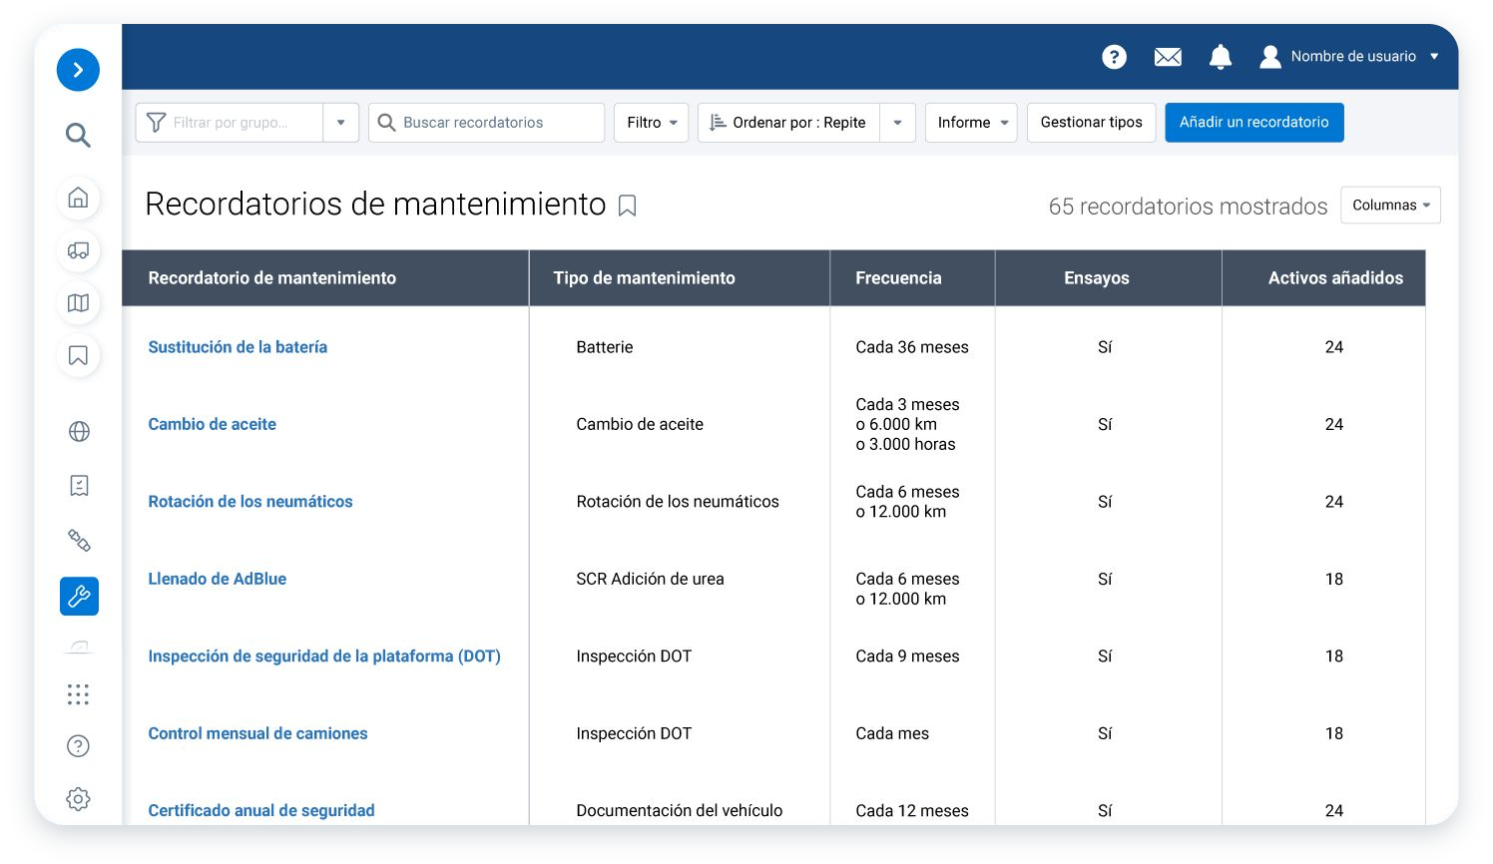
Mantenimiento predictivo: Anticipar y prevenir
Mantenimiento predictivo
La IA analiza los datos del vehículo (por ejemplo, diagnóstico del motor, kilometraje) para predecir posibles fallos antes de que se produzcan.
Programa el mantenimiento de forma proactiva, reduciendo el tiempo de inactividad y los costes de reparación.
Ejemplo: Alertar a un gestor de flota de que es probable que el alternador de un camión específico falle en los próximos 1.000 kilómetros, lo que permite sustituirlo a tiempo.
15 | © 2022 Geotab Inc. All Rights Reserved

Slide 17
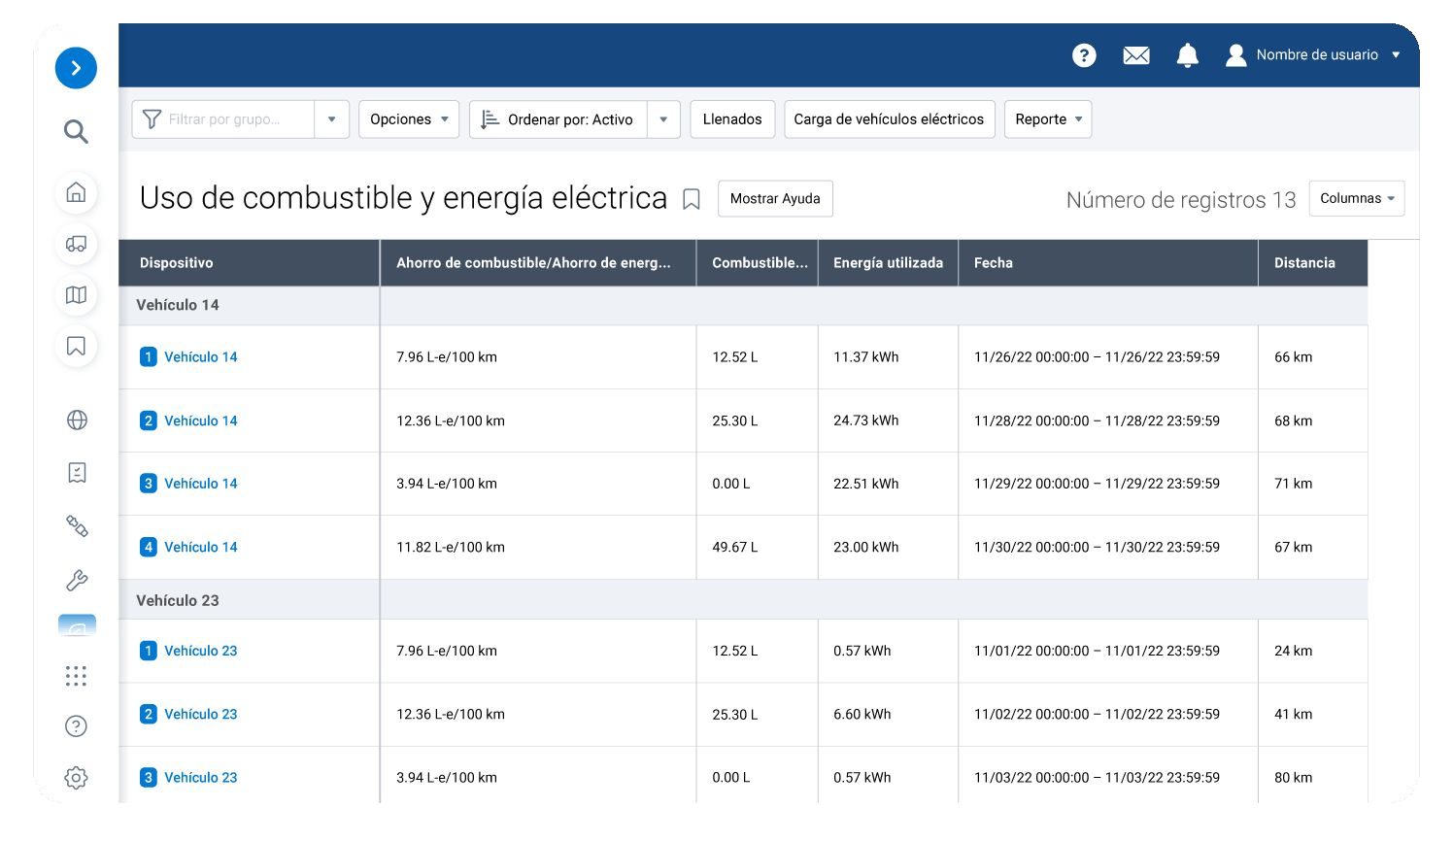
Gestión del combustible: Eficiencia del combustible con IA
Gestión del combustible
La IA analiza los patrones de consumo de combustible de toda la flota.
Identifica los factores que contribuyen a un elevado consumo de combustible (por ejemplo, rutas ineficaces, ralentí excesivo).
Recomienda estrategias para ahorrar combustible y reducir los costes operativos.
16 | © 2022 Geotab Inc. All Rights Reserved

Slide 18
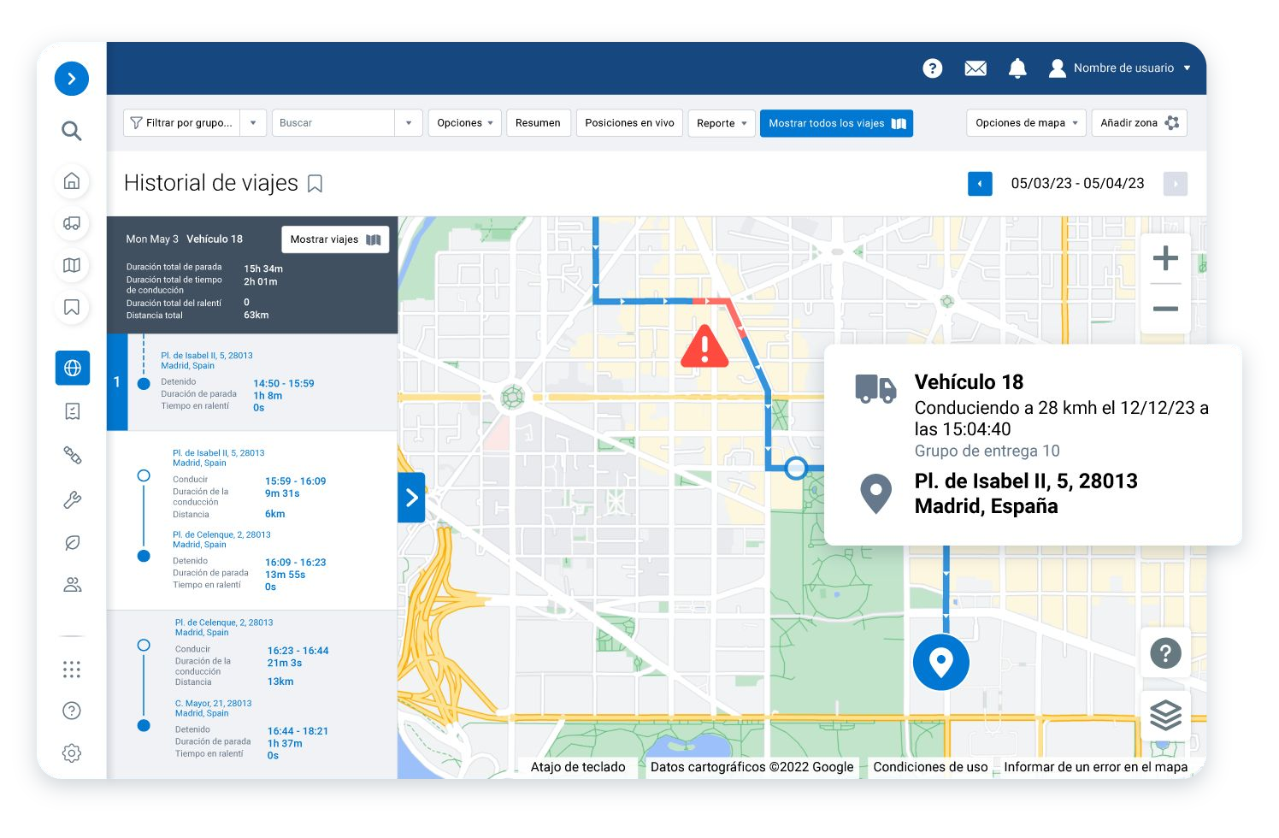
Optimización de rutas: Navegar con inteligencia
Optimización de rutas
Los algoritmos de IA tienen en cuenta el tráfico en tiempo real, los cierres de carreteras, el tiempo y los horarios de entrega.
Ajusta dinámicamente las rutas para una eficiencia óptima, ahorrando tiempo y combustible.
Ejemplo: Redirigir una furgoneta de reparto alrededor de un atasco para garantizar una entrega puntual y minimizar el gasto de combustible.
17 | © 2022 Geotab Inc. All Rights Reserved

Slide 19
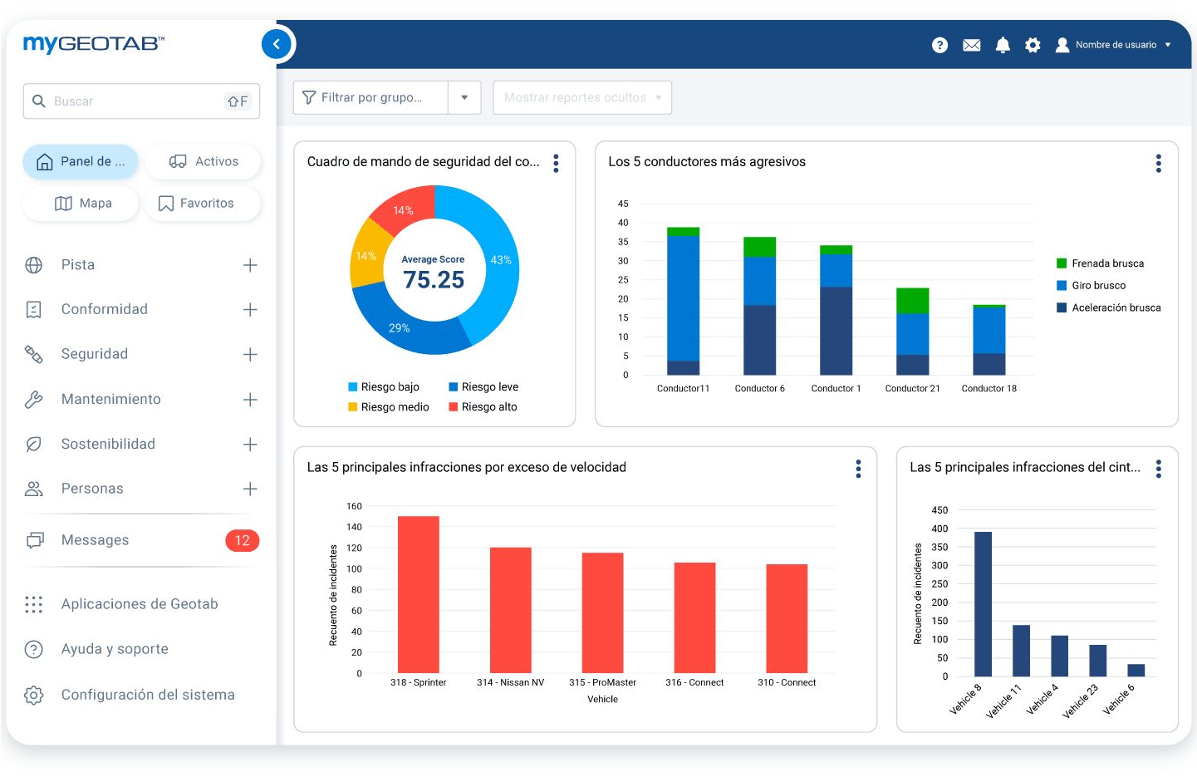
Control del comportamiento del conductor: Conducción más segura
Control del comportamiento del conductor
La IA realiza un seguimiento de las acciones del conductor (por ejemplo, frenazos bruscos, exceso de velocidad, aceleraciones rápidas).
Proporciona información individual a los conductores, fomentando hábitos de conducción más seguros.
Genera informes sobre el rendimiento del conductor, ayudando a identificar áreas de mejora y riesgos potenciales para la seguridad.
18 | © 2022 Geotab Inc. All Rights Reserved

Slide 20
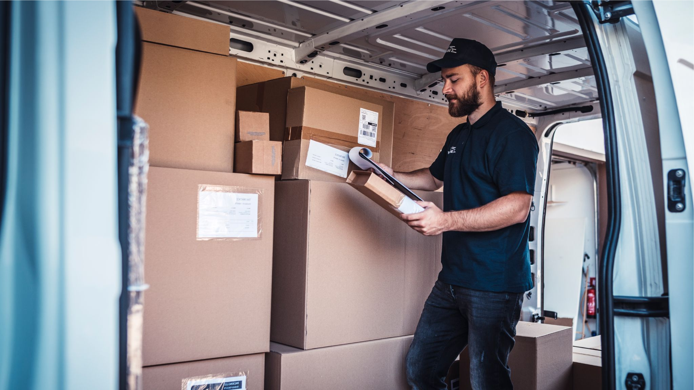
05
Solución de
fabricantes de vehículos (OEM)
19

Slide 21
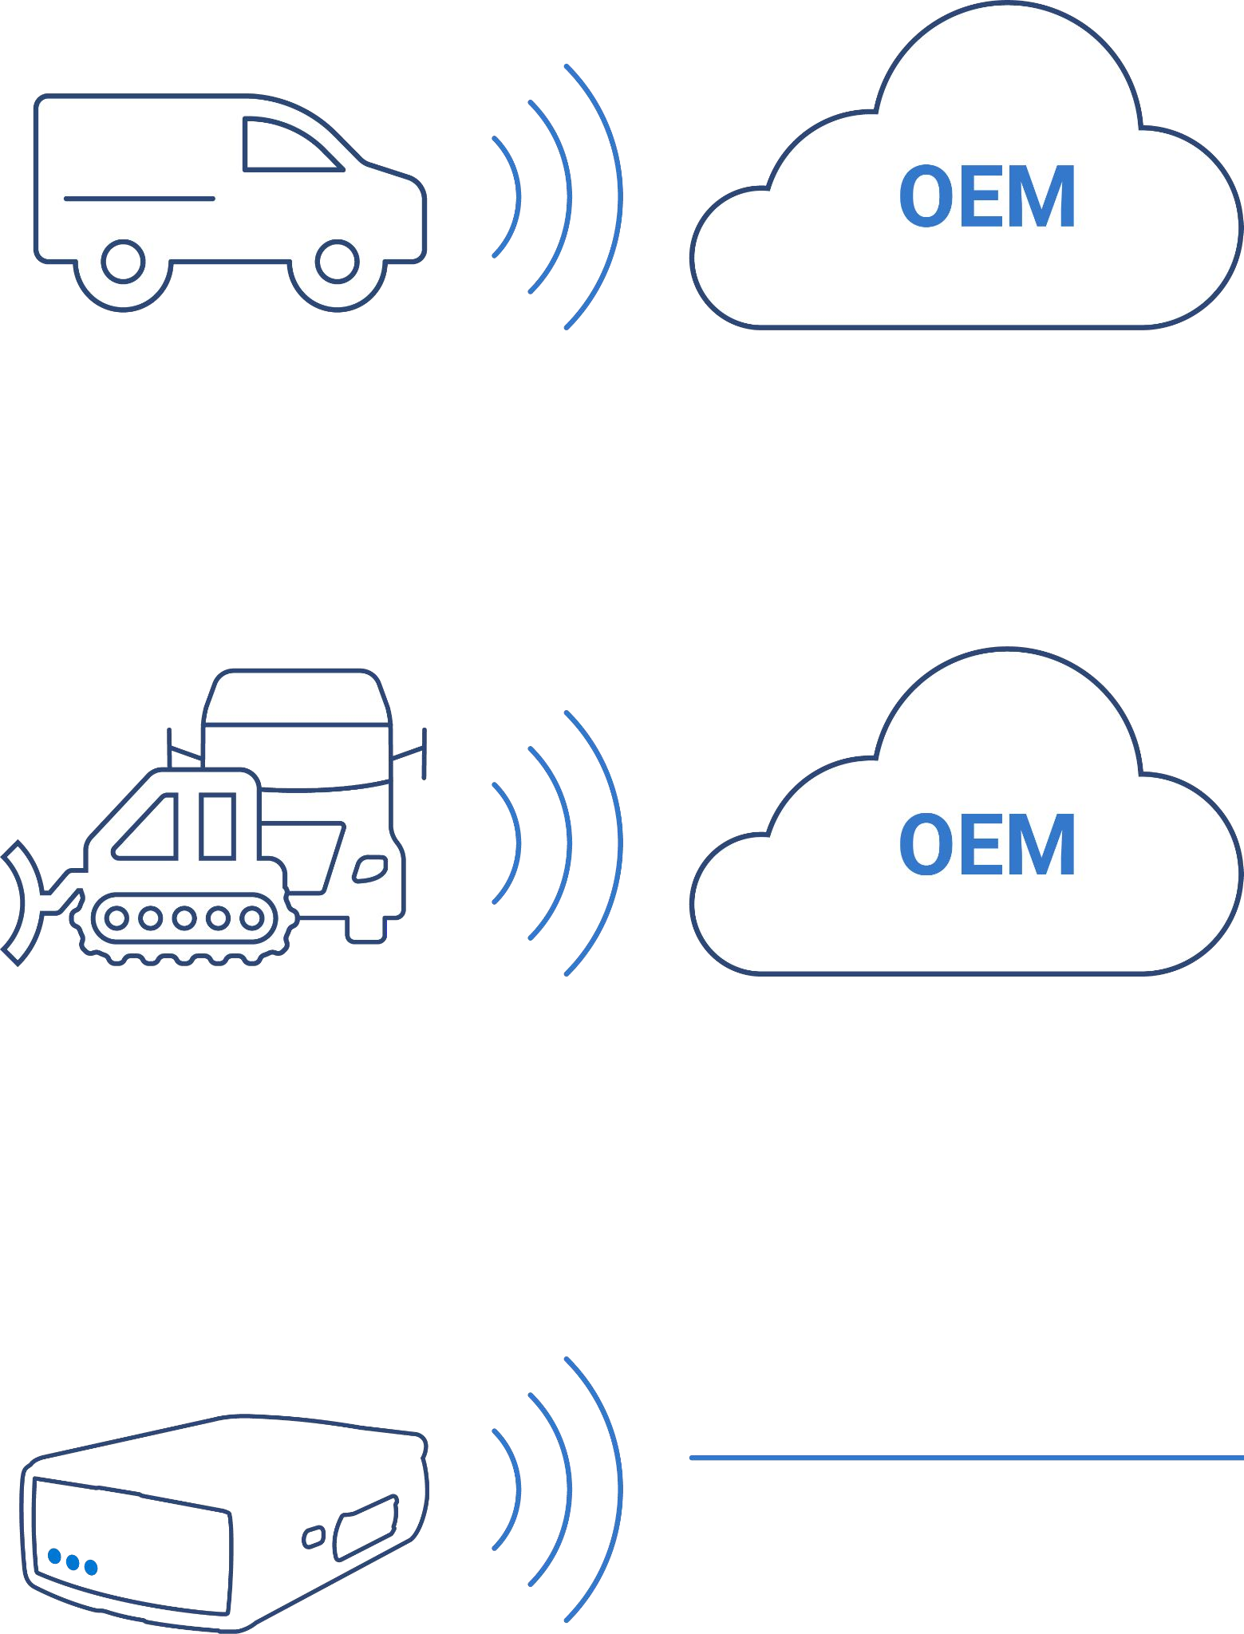
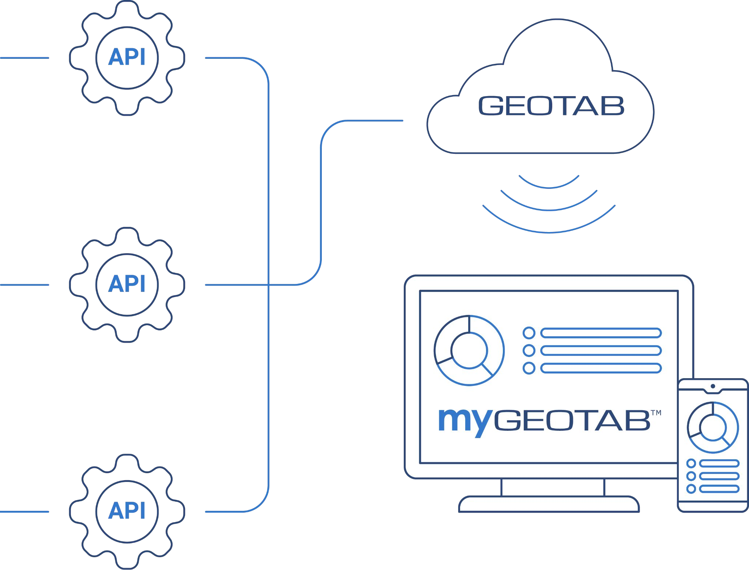
Revolucionaria plataforma de Geotab para datos telemáticos OEM
Los vehículos y activos recogen datos y los suben a la nube de los fabricantes de vehículos (OEM).
Estos datos se transfieren a la plataforma en la nube de alta seguridad de datos OEM de Geotab.
Geotab normaliza estos datos para ofrecer una experiencia sencilla en todos los datos de los vehículos.
Los datos se pasan al software de gestión de flotas de Geotab (de base web), integrando todos los datos de los vehículos (como los datos del dispositivo GO) en una sola plataforma para tomar decisiones fundamentadas mejores y más rápido.
Una única plataforma
20 |
Internal use only. © 2022 Geotab Inc. All Rights Reserved

Slide 22
Amplio portafolio de las integraciones OEM
Las integraciones y asociaciones OEM varían según la región. Este portafolio está en constante crecimiento.
21 |
Internal use only. © 2022 Geotab Inc. All Rights Reserved

Slide 23
06
El futuro de la IA en la gestión de flotas
22

Slide 24
El futuro de la IA en la gestión de flotas
Vehículos autónomos
La IA desempeña un papel crucial en el desarrollo de los vehículos autónomos.
Analice el impacto potencial de los vehículos autónomos en las operaciones de las flotas, como el aumento de la eficiencia, la mejora de la seguridad y la reducción de los costes laborales.
Ciudades inteligentes
Los sistemas de gestión de flotas basados en IA pueden integrarse con la infraestructura de las ciudades inteligentes (por ejemplo, sistemas de gestión del tráfico, redes de recarga para vehículos eléctricos).
Optimizan las rutas, reducen la congestión y mejoran la eficiencia general en entornos urbanos.
Mayor conectividad e intercambio de datos
El futuro de la gestión de flotas pasa por una mayor conectividad e intercambio de datos entre vehículos, infraestructuras y otras partes interesadas.
La IA desempeñará un papel clave en el análisis de estos datos para descubrir nuevas perspectivas y optimizar el rendimiento de la flota.
23 |
Internal use only. © 2022 Geotab Inc. All Rights Reserved

Slide 25
07
Caso de éxito: Europcar
24

Slide 26
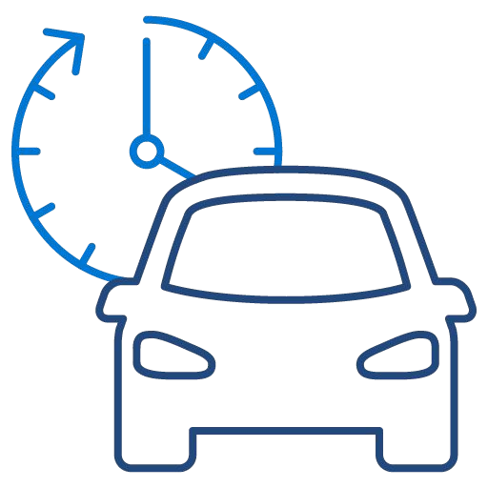
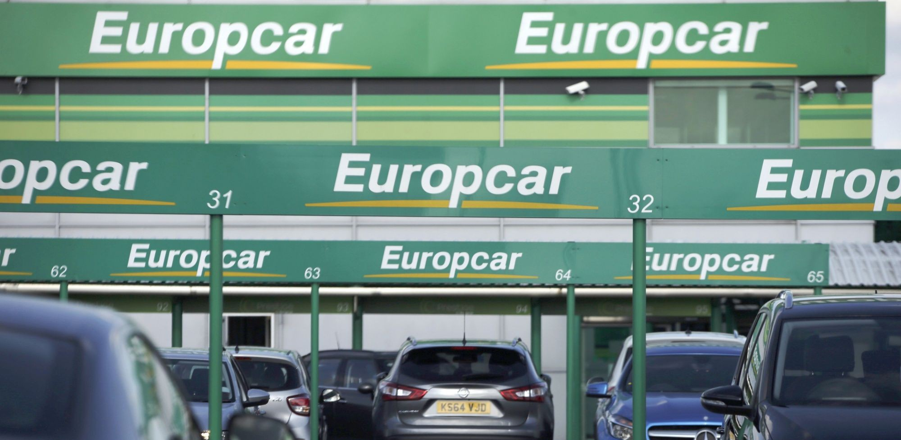
Clientes satisfechos
Industria:
Alquiler de coches
Europcar: Buscar datos conectados para mejorar la eficiencia
Retos:
Tipo de vehículos:
Turismos y vehículos comerciales
Mejorar la experiencia de sus clientes y que se ampliara y estuviera al día con los datos proporcionados
Tamaño de la flota:
260.000 vehículos en 16 países donde el grupo opera directamente, cons sus propias subsidiarias
Necesitaban un enfoque basado en datos para comunicar los procesos y mejorar la eficiencia
Results:
Enfoque de la flota:
Optimización, sostenibilidad de la flota
Recuperación más rápida de vehículos robados
Detección de colisiones
Case Study
Recomendaciones de mantenimiento
Ayuda para que los conductores conduzcan de manera más sostenible

Slide 27
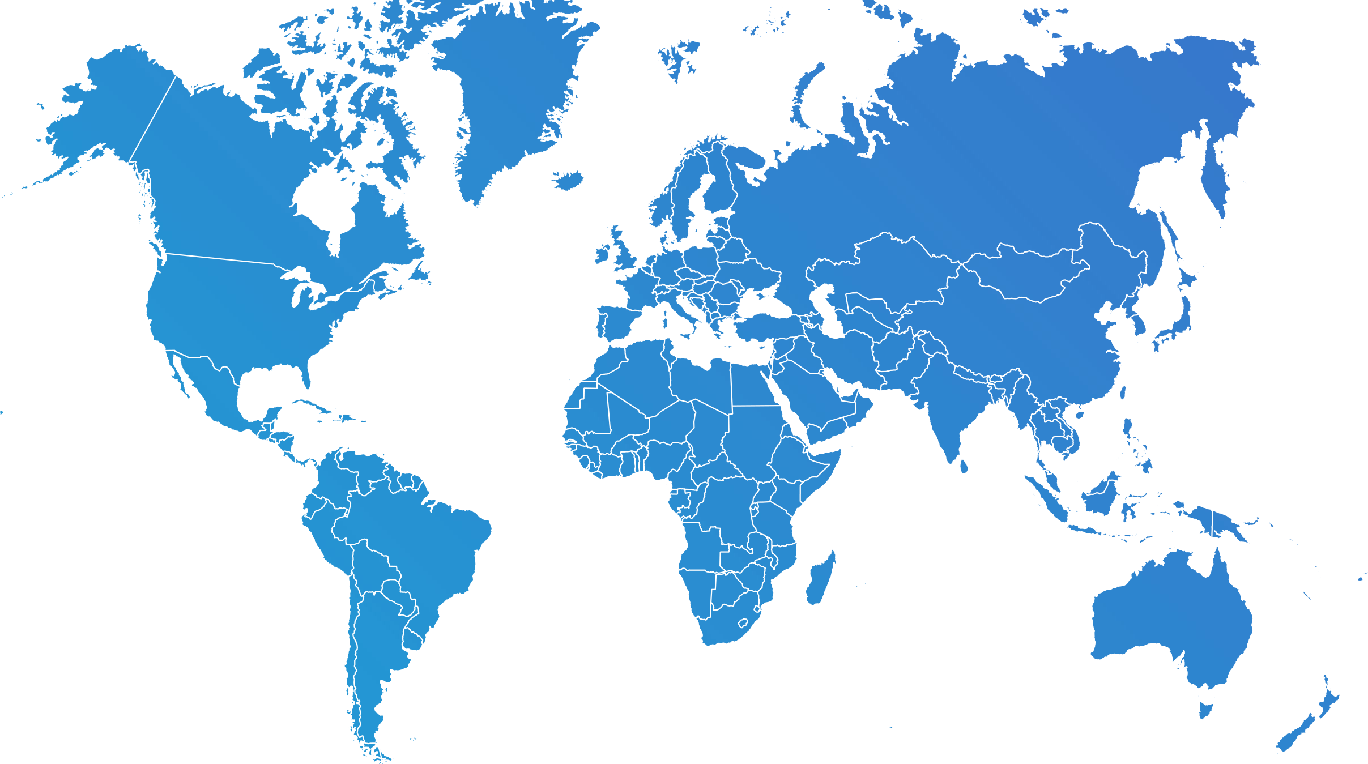
Oficina central
Geotab Inc.
2440 Winston Park Drive Oakville, Ontario
L6H 7V2, Canadá
Tel: +1.416.434.4309
geotab.com
Canadá
137 Glasgow Street,
Unit 340 Kitchener, Ontario N2G 4X8, Canadá
EE. UU.
7180 Pollock Drive, Las Vegas, Nevada 89119, EE. UU.
Ciudad de México
Paseo de la Reforma 296, Juárez, 06600,
Ciudad de México México
España
Geotab GmbH
C. Pedro Teixeira 8, Planta 9
28020 Madrid España
Alemania
Geotab GmbH Kaiserstr. 100
52134 Herzogenrath, Alemania
Francia
Geotab GMBH, Boulogne Reine Business Centre 92-90 Route de la Reine
92100 Boulogne-Billancourt Francia
Reino Unido
Geotab GmbH
75 Farringdon Road, London, EC1M 3PS Reino Unido
Reino Unido
Automotive R&D Geotab GmbH, Unit 3 Barnes Wallis Court Wellington Rd, High Wycombe, HP12 3PS Reino Unido
Italia
Geotab GmbH
Viale Citta d’Europa 39 00144, Roma,
Italia
China
Room 707, Mai Ke Long Building, Science and Technology Park, Nanshan District, Shenzhen, Guangdong, China 518057
Singapur
30 Prinsep St
Singapur 188647
Australia
Geotab Australia Pty Ltd L13, 99 Gawler Place Adelaida SA 5000 Australia
26

Slide 28
Siempre conectados
@geotab

